Slide 1
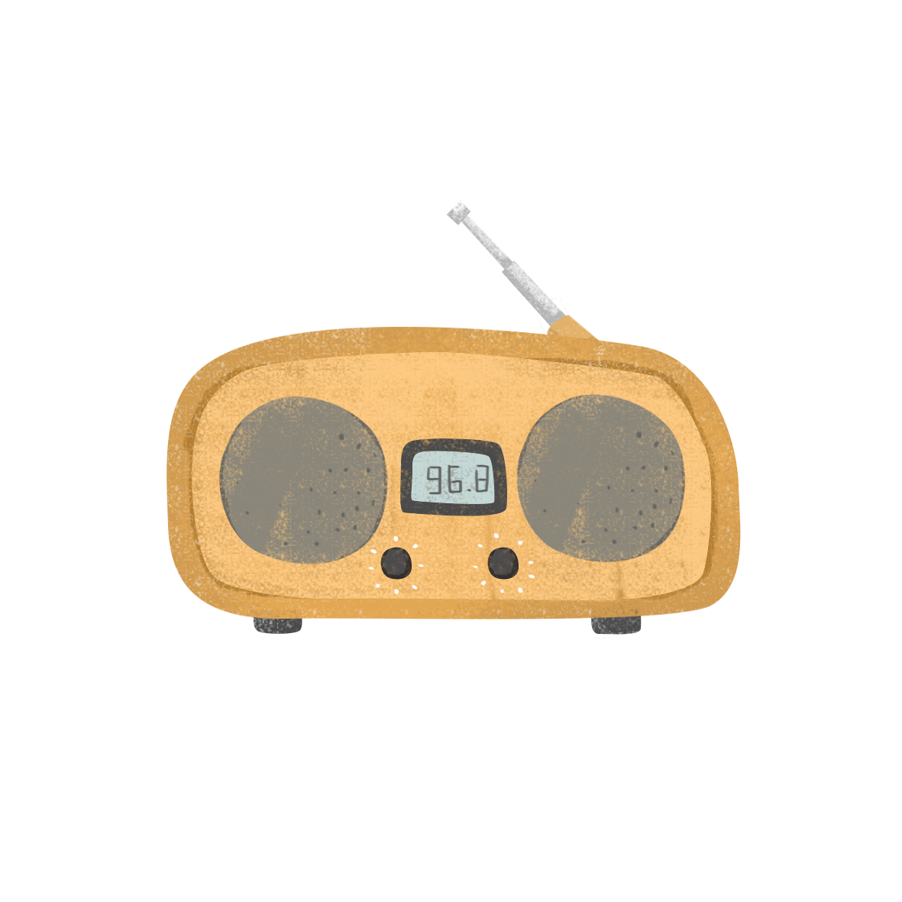

Trường Tiểu học Sài Đồng
Tiếng Việt lớp 3
Bài:
Đọc: Người làm đồ chơi
Nói và nghe: Người làm đồ chơi

Slide 2

I. YÊU CẦU CẦN ĐẠT
1. Học sinh thực hiện được:
- Học sinh đọc đúng rõ ràng câu chuyện “Người làm đồ chơi”.
- Biết kể lại câu chuyện “Người làm đồ chơi”.
2. Học sinh vận dụng được:
- Học sinh hiểu và có tình cảm trân trọng với nghề nặn tò he cũng như những nghề nghiệp khác nhau trong cuộc sống, biết quan tâm tới những người xung quanh.
3. Học sinh có cơ hội hình thành, phát triển năng lực giao tiếp và hợp tác.

Slide 3

Khởi động

Slide 4
- Tổ chức cho HS múa hát tập thể
Lớp hát và vận động theo bài hát

Slide 5
Khám phá

Slide 6
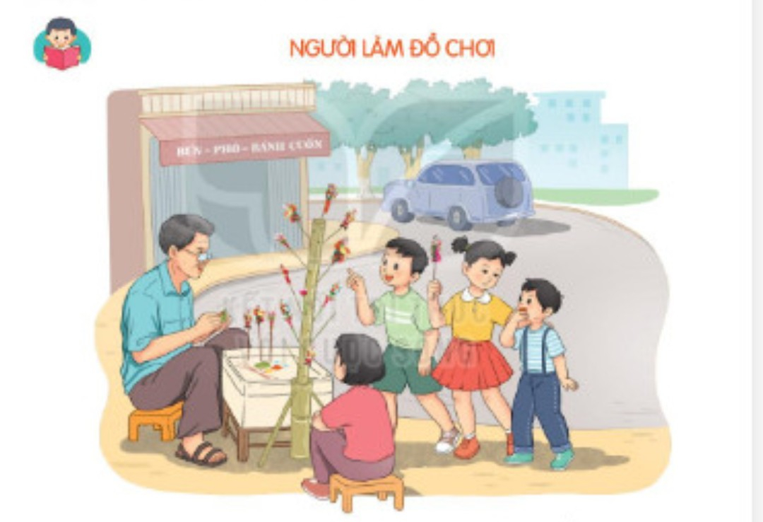


Slide 7
- GV chia đoạn: Gồm 3 đoạn
+ Đoạn 1: Từ đầu đến công việc của mình.
+ Đoạn 2: Tiếp theo cho bán nốt trong ngày mai.
+ Đoạn 3: Còn lại.

Slide 8

- Luyện đọc từ khó: bột màu, sào nứa, xúm lại, tinh nhanh, làm ruộng,…
- Luyện đọc câu dài: Ở ngoài phố,/ cái sào nứa cắm đồ chơi của bác/ dựng chỗ nào/ là chỗ ấy,/ các bạn nhỏ xúm lại.

Slide 9
Tìm hiểu bài
+ Câu 1: Bác Nhân làm nghề gì?
+ Làm đồ chơi bằng bột màu

Slide 10
+ Câu 2: Chi tiết nào cho thấy trẻ con rất thích đồ chơi của Bác Nhân?
+ Ở ngoài phố, cái sào nứa cắm đồ chơi của bác dựng chỗ nào là chỗ ấy, các bạn nhỏ xúm lại

Slide 11

+ Câu 3: Vì sao bác Nhân muốn chuyển về quê?
a.Vì bác về quê làm ruộng.
b. Vì trẻ con ít mua đồ chơi của bác.
c. Vì bác không muốn làm đồ chơi nữa.

Slide 12


+ Câu 4: Bạn nhỏ đã bí mật làm điều gì trước buổi bán hàng cuối cùng của bác Nhân?
Bạn nhỏ đã lấy tiền từ con lợn đất của mình để đưa cho các bạn, nhờ các bạn mua đồ chơi của bác Nhân.

Slide 13



+ Câu 5: Theo em, bạn nhỏ là người như thế nào?

Slide 14

NỘI DUNG BÀI HỌC
Tấm lòng nhân hậu, tình cảm quý trọng của bạn nhỏ đối với bác hàng xóm làm nghề nặn đồ chơi.

Slide 15
Luyện đọc lại

Slide 16
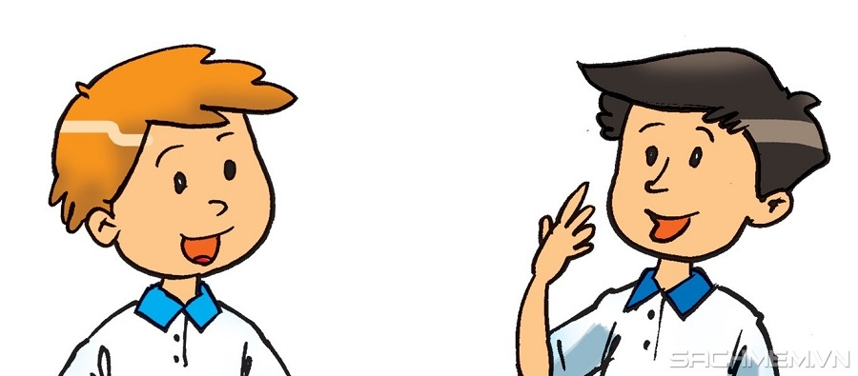
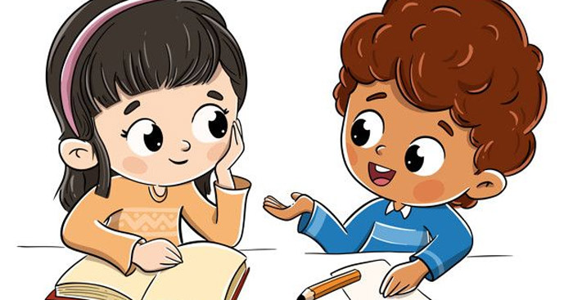
NÓI VÀ NGHE
Dựa vào những gợi ý trong SGK , kể lại từng đoạn câu chuyện Người làm đồ chơi

Slide 17
VẬN DỤNG

Slide 18
- GV hướng dẫn HS kể một câu chuyện về việc mình biết quan tâm tới những người xung quanh.

Slide 19


Slide 20

